Slide 1
Картотека игр для детей 6-7 лет с нарушением зрения.

Slide 2
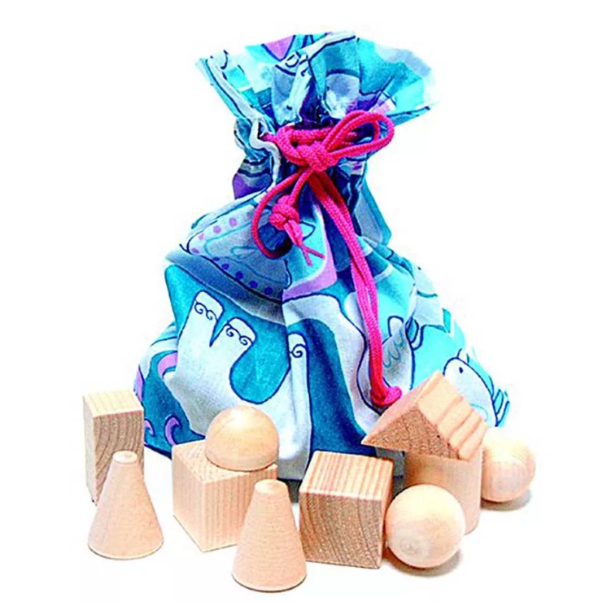
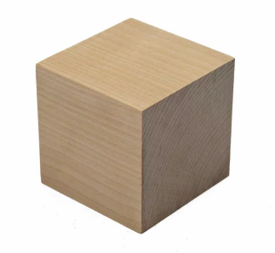
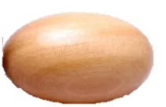
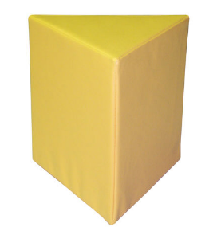
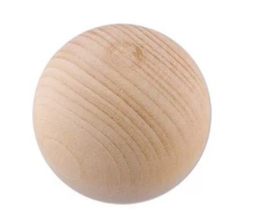
«Чудесный мешочек»
Педагогическая цель: Развитие умений на ощупь определять объемную геометрическую фигуру
Игровая цель: Понять, какая фигура находится в мешке.
Возраст: 6-7 лет
Материал: мешочек, геометрические фигуры(куб, трёхгранная призма, эллипсоид, шар)
Инструкция: В мешочке лежат фигуры. Опусти руку в мешочек и определи на ощупь, какая это фигура.
Усложнение: По указанию воспитателя выбрать конкретную форму и ее сопоставить с объектами окружающего мира. Например: «Достань из мешочка трехгранную призму. Какие предметы природного и рукотворного мира имеют такую же форму?»
Эмоциональный результат: У тебя получилось определить на ощупь фигуру. Деятельностный результат: У детей развивается умения на ощупь определять объемную геометрическую фигуру
«Чудесный мешочек»
Куб
Эллипсоид
Трехгранная призма
Шар

Slide 3
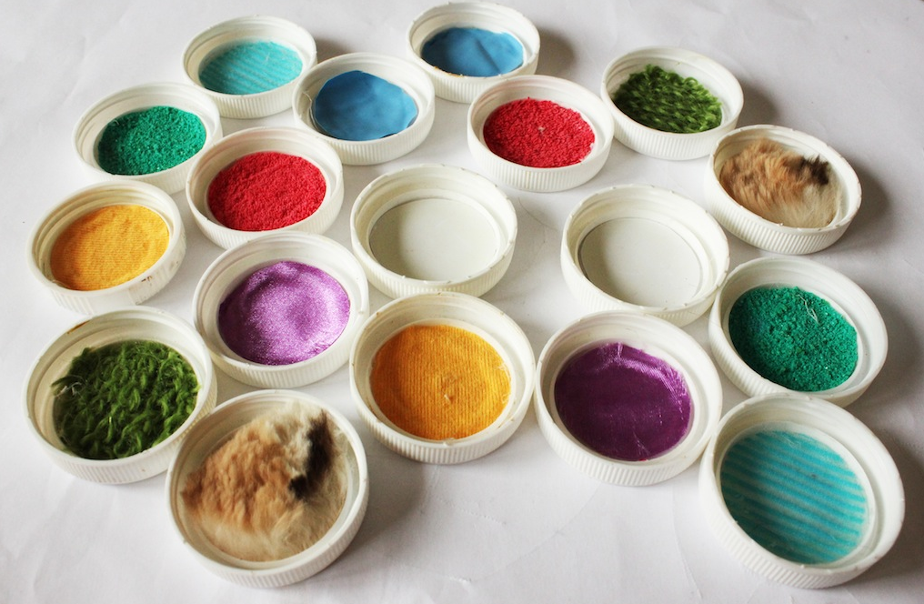
«Найди пару»
«Найди пару»
Педагогическая цель: развивать осязательное восприятие Игровая цель: Нахождение одинаковых предметов на ощупь
Возраст: 6-7лет
Материал: Крышки разной фактуры, непрозрачный мешочек
Инструкция: Посмотри на крышки, какие они на ощупь? Они разные? Опиши их. Я возьму одну крышку, а остальные спрячу в мешочек. Достань вторую крышку такую же на ощупь.
Усложнение: 1. Вместе с крышками положить другие предметы, использовать более похожую фактуру.
2. Найти противоположные сочетания: колючий-мягкий, пушистый- гладкий, твердый- мягкий.
Эмоциональный результат: У ребенка получилось найти такой же предмет, как у меня. Деятельностный результат: У ребенка развивается осязательное восприятие

Slide 4
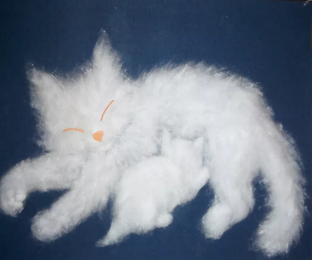
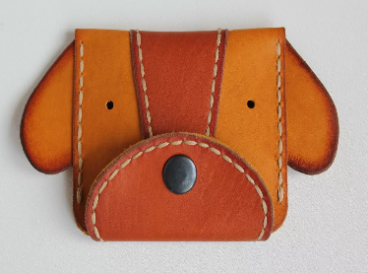
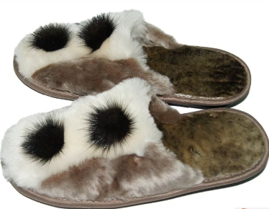
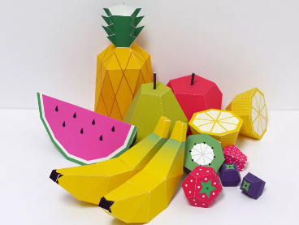
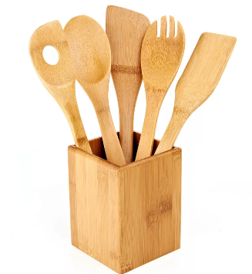
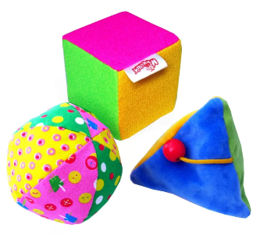
«Угадай, из чего сделан предмет»
«Угадай, из чего сделан предмет»
Педагогическая цель: Определение фактуры материала при прикосновении. Игровая цель: Отгадать из чего сделан материал.
Возраст: 6-7 лет
Материал: Набор предметов с разной фактурой материала например: вата, мех, ткань, бумага, кожа, дерево.
Инструкция: На столе предметы из разного материала. Потрогай и определи из какого материала каждый предмет.
Усложнение: Использовать другие предметы и закрытыми глазами определить их материал.
Эмоциональный результат: Ребенок отгадал из чего сделан материал Деятельностный результат: Ребенок сумел определить фактуру материала при прикосновении

Slide 5
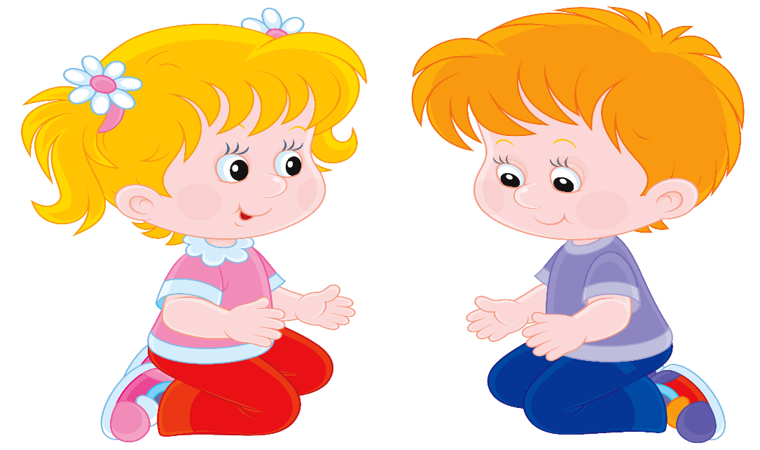
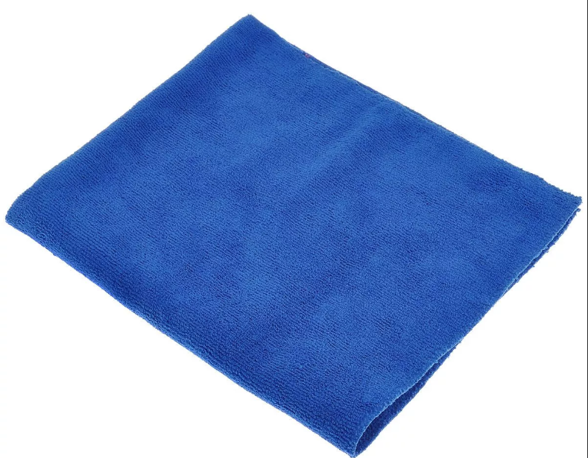
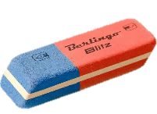
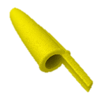
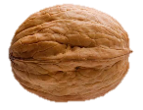
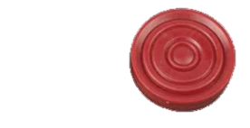
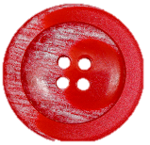
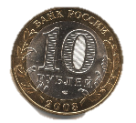
«Кто быстрее»
Педагогическая цель: Развитие тактильного ощущения Игровая цель: Нахождение предметов на ощупь быстрее соперника.
Возраст: 6-7 лет
Материал: Салфетка и мелкие предметы(шашки, колпачок, пуговицы, ластик, монета, орех)
Инструкция: У каждого из вас есть предметы накрытые салфеткой. По команде «Предмет-(название) вы на ощупь ищете предмет, кто найдет, поднимает руку.
Усложнение: 1.Добавить больше предметов и участников игры 2.Назвать сразу несколько предметов, дети запоминают и ищут предметы в правильной последовательности.
Эмоциональный результат: Дети соревнуются, кто быстрее найдет предмет Деятельностный результат: У детей развивается тактильно ощущение.
«Кто быстрее»

Slide 6
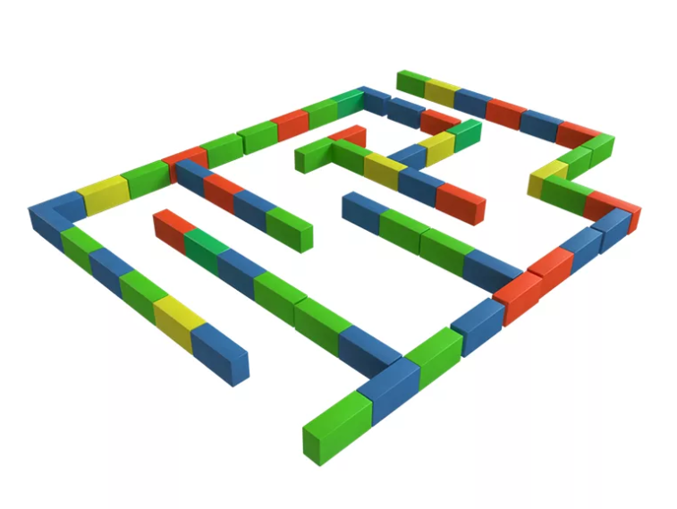
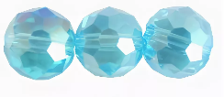
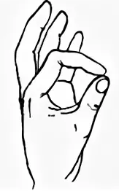
«Лабиринт»
Педагогическая цель: Активизация движений большого и указательного пальцев. Игровая цель: Довести пальцем мелкие предметы до финиша по лабиринту
Возраст: 6-7 лет
Материал: лабиринт - два кусочка ткани, простроченных так, чтобы внутри имелись ходы, по которым можно проталкивать мелкие предметы; набор мелких предметов (фасоль, горох, бусинки и т.п.).
Инструкция: Перед тобой лежит лабиринт. Прокати бусинки(горошины, фасолины) до финиша. Усложнение: 1. Закрытыми глазами, ведя пальцем по лабиринту, найти финиш. 2.Соревнования, кто быстрее докатит предмет к финишу
Эмоциональный результат: Ребенок доводит пальцем предмет до финиша Деятельностный результат: У детей активизируются движения большого и указательного пальца.
«Лабиринт»

Slide 7
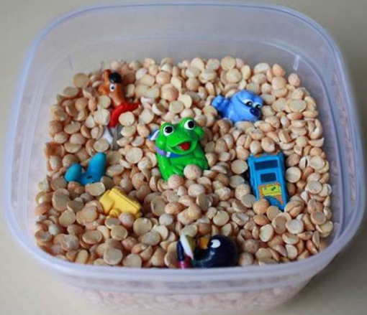
«Сухой бассейн»
Педагогическая цель: развитие мелкой моторики, массаж рук, пальцев рук, повышение чувствительности пальцев, развитие тактильных ощущений.
Игровая цель: Найти предмет в сухом бассейне по просьбе педагога.
Возраст: 6-7 лет
Материал: емкость, на дне которой спрятаны различные предметы (пуговицы, геометрические фигуры, мелкие игрушки по темам: «Посуда», Животные», «Транспорт» и др.)
Инструкция: Ребята, в этом бассейне лежат предметы. Опуская руку в бассейн найдите предмет и опишите его.
Усложнения: 1. Педагог дает задание найти предметы на тему «Насекомые» и т.п. 2.Ребенок находит все игрушки и классифицирует их по разным группам
Эмоциональный результат: Дети нашли предметы по просьбе педагога Деятельностный результат: У детей развивается мелкая моторика, повышается чувствительность пальцев, развивается тактильные ощущения.
«Сухой бассейн»

Slide 8
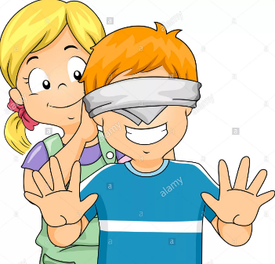
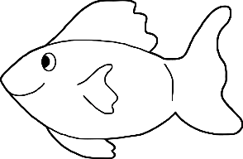
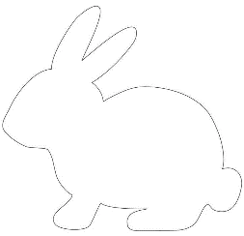
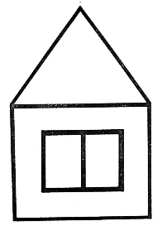
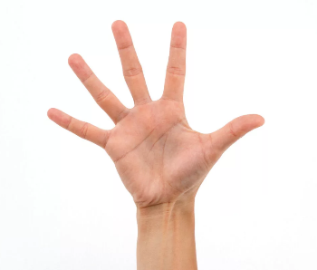
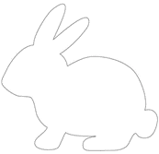
«Узнай предмет по контуру»
Педагогическая цель: развитие тактильных ощущений
Игровая цель: Определение предметов по контуру
Возраст: 6-7 лет
Материал: лист бумаги, карандаш, вырезанные из картона фигурки (елочка, пирамидка, домик, рыбка, зайчик, птичка и др.).
Инструкция: У меня есть фигура, ты закрываешь глаза и при помощи рук ощупываешь её. Запомни её контур. После этого ты открываешь глаза и рисуешь эту фигуру по памяти. Сравни, правильно ли ты нарисовал фигуру.
Усложнение: Дать ребенку объемную фигуру и назвать её
Эмоциональный результат: Ребенок определил предмет по контуру Деятельностный результат: У детей развивается тактильные ощущения
«Узнай предмет по контуру»
1
2
3

Slide 9
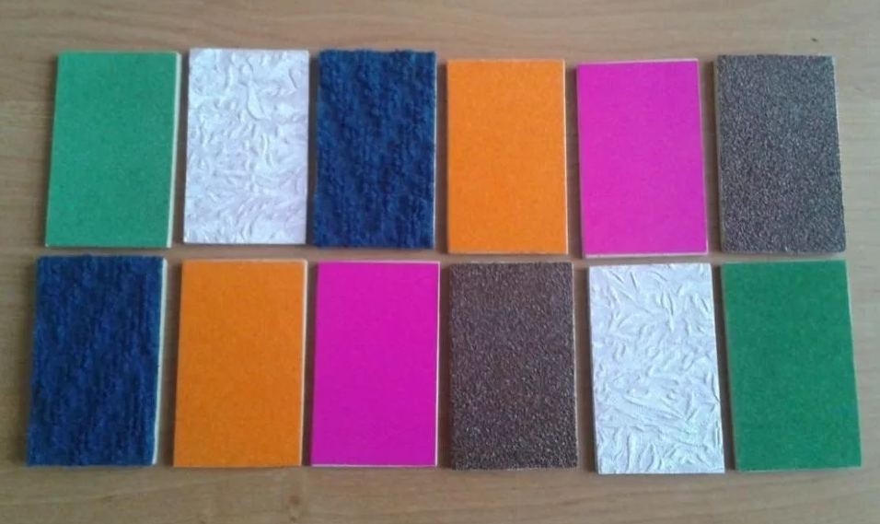
«Соедини коробки»
«Соедини коробки»
Педагогическая цель: развитие тактильных ощущений
Игровая цель: Определить одинаковые по фактуре коробки и соединить их
Возраст: 6-7 лет
Материал: спичечные коробки, к внешней и внутренней стороне которых приклеены кусочки различных материалов (вельвет, шерсть, бархат, шелк, бумага, линолеум и др.).
Инструкция: На столе лежат коробки разные по фактуре. Закрой глаза, найди одинаковые и соедини их.
Усложнение: Ребенок закрытыми глазами ищет коробки которые сказал ему педагог, можно соединять 2 разных.
Эмоциональный результат: Ребенок определил одинаковые по фактуре коробки и соединил их Деятельностный результат: У детей развивается тактильные ощущения

Slide 10
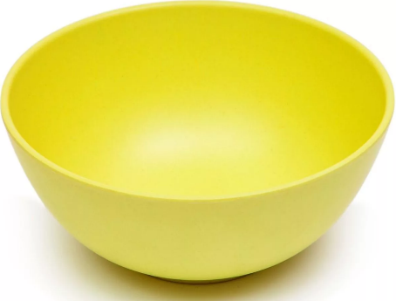
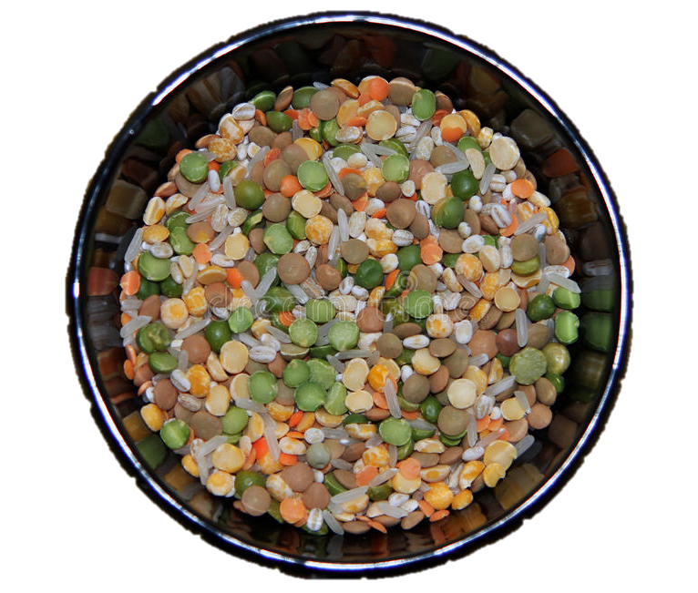
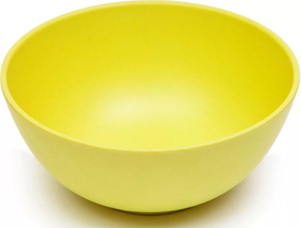
«Разбери-ка!»
Педагогическая цель: развитие тактильных ощущений
Игровая цель: Разделить предметы на ощупь
Возраст: 6-7 лет
Материал: повязка на глаза; мисочка со смесью зерен (горох, семечки и т.д.) и разделенная на секторы пластиковая тарелка (для каждого участника).
Инструкция: (2-5 человека) Перед вами стоит миска с зернами, справа и слева стоят пустые миски, разберите крупы по размеру, в правую миску большие, в левую маленькие. Кто справился поднимите руку.
Усложнение: Добавить больше 3 видов круп, можно использовать мелкие предметы(бусины,пуговицы)
Эмоциональный результат: Ребенок разделил предметы на ощупь Деятельностный результат: У детей развивается тактильные ощущения
«Разбери-ка!»

Slide 11
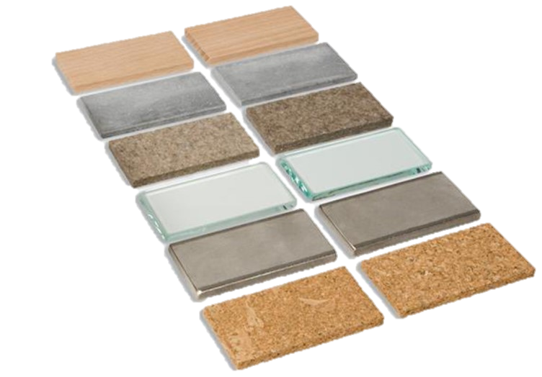
«Гладкая – шершавая»
«Гладкая – шершавая»
Педагогическая цель: Развитие осязательного восприятия Игровая цель: Разделение пластин на гладкие и шершавые
Возраст: 6-7 лет
Материал: набор пластин с гладкой и шершавой поверхностью.
Инструкция: Перед тобой пластины гладкие и шершавые, закрытыми глазами распредели их на две группы.
Усложнение: Добавить несколько пластин с другой фактурой и предложить ребенку разделить на 3 или более группы.
Эмоциональный результат: Ребенок разделил пластины на гладкие и шершавые Деятельностный результат: У детей развивается осязательное восприятие
1.Гладкая
2. Шершавая

